Slide 1

Администрация городского округа Сухой Лог
Управление образования Администрации городского округа Сухой Лог
Сентябрь 2016
Муниципальное
родительское собрание
«Особенности проведения государственной итоговой аттестации учащихся 11 (12) классов в 2016-2017 учебном году»
Начальник Управления образования
Администрации городского округа Сухой Лог
Юлия Сергеевна Берсенева

Slide 2

Цель родительского собрания:
- информирование родителей (законных представителей) по вопросам организации и проведения Государственной итоговой аттестации в 2017 году;
- создание условий по подготовке к:
Единому государственному экзамену (далее – ЕГЭ),
Государственному выпускному экзамену (далее – ГВЭ) в семье и школе.

Slide 3
Обязанности родителей:
ст. 44 Закона Российской Федерации «Об образовании в Российской Федерации»:
Родители (законные представители) несовершеннолетних обучающихся обязаны:
п.п.1,п.4.обеспечить получение детьми общего образования;
п.п.3,п.4. уважать честь и достоинство обучающихся и работников организации, осуществляющей образовательную деятельность.
п. 6. За неисполнение или ненадлежащее исполнение обязанностей, установленных настоящим Федеральным законом и иными федеральными законами, родители (законные представители) несовершеннолетних обучающихся несут ответственность, предусмотренную законодательством Российской Федерации.

Slide 4
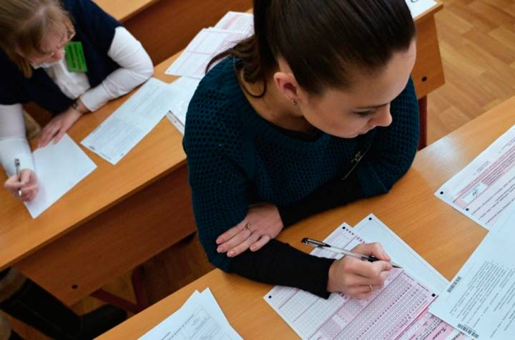
Нормативные основания проведения ГИА:
Государственная итоговая аттестация выпускников (ГИА) – это ВЫБОР БУДУЩЕГО каждым выпускником 2017 года

Slide 5
Нормативные основания проведения ГИА:
Федеральный закон от 29.12.2012 N 273-ФЗ
(ред. от 13.07.2015) "Об образовании в Российской Федерации« (с изм. и доп., вступ. в силу с 01.09.2016).
Приказ Минобрнауки России от 26.12.2013 N 1400 (ред. от 23.08.2016) «Об утверждении Порядка проведения государственной итоговой аттестации по образовательным программам среднего общего образования» Зарегистрировано в Минюсте России 03.02.2014 N 31205).

Slide 6
Формы проведения ГИА:
1. Единый ГОСУДАРСТВЕННЫЙ ЭКЗАМЕН (ЕГЭ) с использованием контрольных измерительных материалов (КИМ).
2.ГОСУДАРСТВЕННЫЙ ВЫПУСКНОЙ ЭКЗАМЕН (ГВЭ) в форме письменных и устных экзаменов с использованием текстов, тем, заданий, билетов.

Slide 7
ЕГЭ проводится по 14 общеобразовательным предметам:
Русский язык
Математика (базовая и профильная)
Физика
Химия
История
Обществознание
Информатика и информационно-коммуникационные технологии (ИКТ)
Биология
География
Иностранные языки (английский, немецкий, французский и испанский языки)
Литература

Slide 8
ГИА в 2017 году:
написание итогового сочинения/изложения (с 2015 года);
разделение ЕГЭ по математике на базовый и профильный уровни (с 2015 года);
печать контрольно - измерительных материалов непосредственно в аудиториях пункта проведения экзаменов (с 2016 года);
сканирование экзаменационных материалов в ППЭ сразу после экзаменов (с 2016 года).

Slide 9
ГИА в 2017 году
Заявление подается до 1 февраля
2017 года!
После этого срока изменить состав и количество предметов будет НЕВОЗМОЖНО. Исправить заявление возможно лишь только по уважительным причинам: болезнь, или иные причины, подтвержденные документами. Такое заявление подается не позднее, чем за месяц до начала соответствующих экзаменов.

Slide 10
В 2017 году:
для получения аттестата выпускники текущего года сдают обязательные предметы — русский язык и математику. Экзамены по другим учебным предметам обучающиеся сдают на добровольной основе по своему выбору.

Slide 11
Допускаются к ЕГЭ учащиеся:
К ГИА допускаются обучающиеся, не имеющие академической задолженности, в том числе за итоговое сочинение (изложение), и в полном объеме выполнившие учебный план или индивидуальный учебный план (имеющие годовые отметки по всем учебным предметам учебного плана за каждый год обучения по образовательной программе среднего общего образования не ниже удовлетворительных).
К ГИА по учебным предметам, освоение которых завершилось ранее, допускаются обучающиеся X - XI (XII) классов, имеющие годовые отметки не ниже удовлетворительных по всем учебным предметам учебного плана за предпоследний год обучения.
РЕШЕНИЕ О ДОПУСКЕ принимается педагогическим советом школы и оформляется приказом не позднее 23 мая 2017 года.

Slide 12
Условие допуска учащихся к ЕГЭ:
Итоговое сочинение (изложение) как условие допуска к ГИА проводится для обучающихся XI (XII) классов в первую среду декабря последнего года обучения по темам (текстам), сформированным по часовым поясам Федеральной службой по надзору в сфере образования и науки.
Совет по вопросам проведения итогового сочинения в выпускных классах под председательством Н.Д. Солженицыной, президента Русского общественного фонда Александра Солженицына, разработал и утвердил следующие открытые тематические направления для итогового сочинения 2016/17 учебного года (протокол от 05.07.2016 г.):
«Разум и чувство»,
«Честь и бесчестие»,
«Победа и поражение»,
«Опыт и ошибки»,
«Дружба и вражда».

Slide 13
Даты проведения итогового сочинения (изложения) в 2016-2017 учебном году:
7 декабря 2016.
1 февраля 2017.
3 мая 2017.

Slide 14
ГВЭ для детей с ОВЗ в 2017 году:
Выпускники 11 (12) классов с ограниченными возможностями здоровья (ОВЗ), дети-инвалиды и инвалиды, вправе писать изложение

Slide 15
Победители или призеры заключительного этапа всероссийской олимпиады школьников:
Учащиеся, являющиеся в 2016-2017 учебном году победителями или призерами заключительного этапа всероссийской олимпиады школьников, членами сборных команд Российской Федерации, участвовавших в международных олимпиадах и сформированных в порядке, устанавливаемом Министерством образования и науки Российской Федерации, освобождаются от прохождения государственной итоговой аттестации по учебному предмету, соответствующему профилю всероссийской олимпиады школьников, международной олимпиады.

Slide 16
ГИА (ЕГЭ, ГВЭ):
Начинается в 10:00 по местному времени.
По каждому учебному предмету устанавливается продолжительность проведения экзаменов.
ГИА проводится письменно на русском языке (за исключением иностранных языков).
Существуют единые правила проведения в пунктах тестирования.

Slide 17
ЕГЭ:
проводится письменно на русском языке (за исключением раздела «Говорение» в ЕГЭ по иностранным языкам);
для проведения ЕГЭ на территории Российской Федерации и за ее пределами предусматривается единое расписание экзаменов.

Slide 18
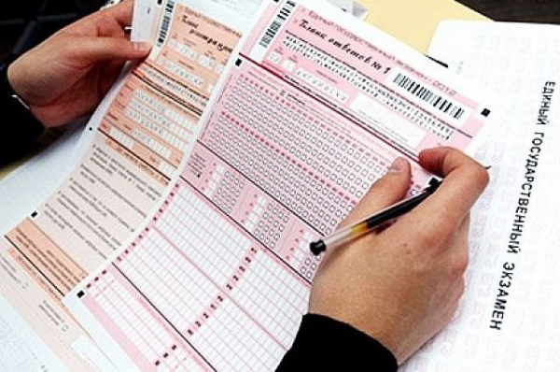
Специальные бланки для оформления ответов на задания:
Бланк регистрации, бланк ответов № 1, бланк ответов № 2, дополнительный бланк ответов

Slide 19
Основные тенденции 2017 года:
С 2015 года в ЕГЭ по иностранным языкам появилась устная часть. Устный и письменный экзамен, проводится в два отдельных дня.
За письменную часть максимально можно будет получить 80 баллов, за устную — 20. Устный экзамен остается добровольным для выпускников и в этом году.
ЕГЭ по математике в 2015 году был разделён на базовый и профильный уровень. Такая же модель сохранится в этом году. Это позволит школьникам, которым математика для поступления в вузы не нужна, сдавать предмет на базовом уровне.

Slide 20
Основные тенденции 2017 года:
Существенных содержательных изменений в ЕГЭ-2017 не будет, за исключением трех предметов.
Во-первых, оптимизирована структура экзаменационной работы по биологии, а именно исключены задания с выбором одного ответа, сокращено количество заданий, включены новые типы заданий, также уменьшен максимальный первичный балл, а продолжительность экзаменационной работы увеличена до 210 минут.
Во-вторых, принципиально изменена структура первой части контрольных измерительных материалов по химии: исключены задания с выбором одного ответа, задания сгруппированы по отдельным тематическим блокам, уменьшено общее количество заданий, изменена шкала оценивания и снижен максимальный первичный балл за выполнение работы в целом.
Изменения коснулись экзаменационных работ по физике: так же изменена структура первой части, кроме того, исключены задания с выбором одного верного ответа и добавлены задания с кратким ответом.

Slide 21
ГИА в 2017 году:
Всероссийские проверочные работы для учащихся 11 классов:
25 апреля 2017 – Физика;
27 апреля 2017 – Химия;
11 мая 2017– Биология;
16 мая 2017– География;
18 мая 2017– История.

Slide 22
Сроки проведения ЕГЭ, ГВЭ
(проект расписания от 16.08.2016)
Основной этап:
29 мая (пн) география, ИиИКТ
31 мая (ср) русский язык,
2 июня (пт) химия, история,
5 июня (пн) математика базовая,
7 июня (ср) математика профильная,
9 июня (пт) обществознание,
13 июня (вт) физика, литература,
15 июня (чт) иностранные языки, биология,
16 июня (пт) иностранные языки (устная часть),
17 июня (сб) иностранные языки (устная часть), иностранные языки (устная часть),

Slide 23
Сроки проведения ЕГЭ, ГВЭ
(проект расписания)
Резервные дни:
19 июня (пн) география, химия, история, информатика и ИКТ;
20 июня (вт) литература, физика, обществознание;
21 июня (ср) биология, иностранные языки;
22 июня (чт) иностранные языки (устно);
28 июня (ср) математика Б, математика П;
29 июня (чт) русский язык;
30 июня (пт) резерв по всем предметам.

Slide 24
Участник ГИА вправе:
подать апелляцию в Конфликтную комиссию:
1) по процедуре проведения экзаменов,
2) о несогласии с полученными результатами.
Апелляцию о нарушении установленного порядка проведения ГИА учащийся подает в день проведения экзамена по соответствующему учебному предмету уполномоченному представителю ГЭК, не покидая ППЭ.
Апелляция о несогласии с выставленными баллами подается в течение двух рабочих дней после официального дня объявления результатов ГИА по соответствующему учебному предмету

Slide 25
Не рассматриваются апелляции по вопросам:
Конфликтная комиссия не рассматривает апелляции по вопросам содержания и структуры заданий по учебным предметам, а также по вопросам, связанным с оцениванием результатов выполнения заданий экзаменационной работы с кратким ответом, нарушением обучающимся, выпускником прошлых лет требований настоящего Порядка и неправильным оформлением экзаменационной работы.

Slide 26
Результаты ЕГЭ действительны 4 года
Согласно Федеральному закону от 29.12.2012 N 273-ФЗ (ред. от 13.07.2015) "Об образовании в Российской Федерации« (с изм. и доп., вступ. в силу с 24.07.2015)
Результаты единого государственного экзамена при приеме на обучение по программам бакалавриата и программам специалитета действительны четыре года, следующих за годом получения таких результатов.
Выпускник прошлых лет (ВПЛ) имеет право пересдавать любые предметы, но только раз в год.
Для поступления в вуз можно использовать любые свои результаты, можно вперемежку, за разные годы, естественно надо выбирать свои наилучшие результаты.

Slide 27
Результаты ЕГЭ действительны 4 года
Письмо Минобрнауки России от 20.11.2013 N ДЛ-344/17 «О действии результатов единого государственного экзамена»:
"На 1 сентября 2013 года действуют свидетельства о результатах ЕГЭ, выданные после 1 января 2012 года. Учитывая, что федеральным законом изменен срок действия результатов ЕГЭ, срок действия указанных свидетельств о ЕГЭ после 1 сентября 2013 года составляет четыре года, следующих за годом получения таких результатов. Следовательно, прием в организации, осуществляющие образовательную деятельность по программам бакалавриата и специалитета, допускается по результатам ЕГЭ, выданным в 2012 и в 2013 годах и действующим до окончания 2016 и 2017 годов соответственно".
Таким образом выпускники 2012-2013 годов смогут поступить в вузы до 2017 года без пересдачи ЕГЭ.

Slide 28
Условия повторного прохождения ГИА
По решению председателя ГЭК повторно допускаются к сдаче экзаменов в текущем году по соответствующему учебному предмету в дополнительные сроки:
обучающиеся, получившие на ГИА неудовлетворительный результат по одному из обязательных учебных предметов;
обучающиеся и выпускники прошлых лет, не явившиеся на экзамены по уважительным причинам (болезнь или иные обстоятельства, подтвержденные документально);
обучающиеся и выпускники прошлых лет, не завершившие выполнение экзаменационной работы по уважительным причинам (болезнь или иные обстоятельства, подтвержденные документально);
обучающиеся и выпускники прошлых лет, которым конфликтная комиссия удовлетворила апелляцию о нарушении устанавливаемого порядка проведения ГИА;
обучающиеся и выпускники прошлых лет, чьи результаты были аннулированы по решению председателя ГЭК в случае выявления фактов нарушений устанавливаемого порядка проведения ГИА.

Slide 29
ППЭ ЕГЭ (ГВЭ) на базе
МАОУ Лицей № 17 (ППЭ 6303)
Руководитель лицея - | Руководитель ППЭ -
Дзюбин Вадим Викторович | Бахарева Людмила Александровна

Slide 30
ППЭ ЕГЭ (ГВЭ) на базе
МАОУ Лицей № 17 (ППЭ 6303)
Обеспечивают проведение ГИА в ППЭ:
а) руководитель и организаторы ППЭ;
б) не менее одного члена ГЭК;
в) технический специалист по работе с программным обеспечением, оказывающий информационно-техническую помощь руководителю и организаторам ППЭ;
г) руководитель организации, в помещениях которой организован ППЭ, или уполномоченное им лицо;
д) сотрудники, осуществляющие охрану правопорядка, и (или) сотрудники органов внутренних дел (полиции);
е) медицинские работники;
ж) ассистенты, оказывающие необходимую техническую помощь лицам, с учетом состояния их здоровья, особенностей психофизического развития

Slide 31
Готовимся к ГИА 2017 года
В каждой школе, для каждого учащегося, испытывающего трудности в освоении Образовательной программы, должны быть разработаны и должны осуществляться индивидуальные учебные программы устранения учебных дефицитов, разработанные педагогами школы, утвержденные директором школы, согласованные личной подписью учащегося, родителя выпускника (законного представителя).

Slide 32
Готовимся к ГИА 2017 года
В городском округе Сухой Лог:
Школа успешного абитуриента (с сентября 2016 года)
Консультации индивидуальные, групповые по учебным предметам ЕГЭ (с октября 2016 года)

Slide 33
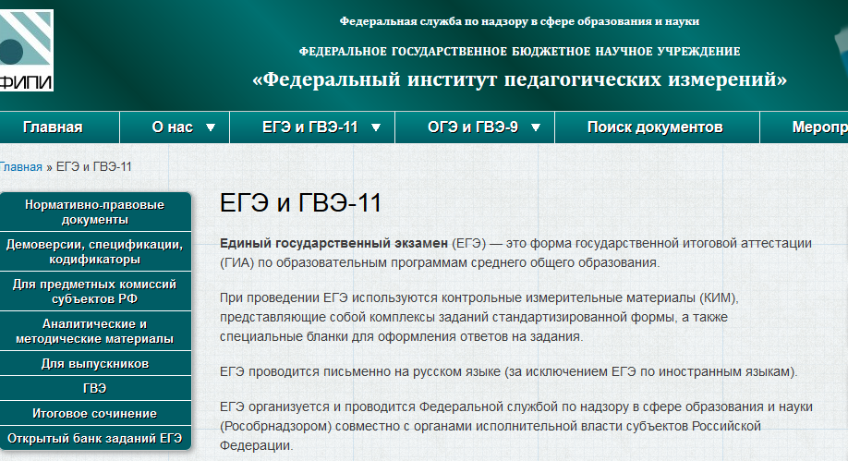
Готовимся к ГИА 2017 года

Slide 34
Образовательные ресурсы:
На сайте Федерального института педагогических измерений (ФИПИ): http://fipi.ru/ege-i-gve-11
На официальном информационном портале государственной итоговой аттестации: http://ege.edu.ru/
На сайте ФИПИ предоставлен открытый банк заданий по всем предметам ЕГЭ, (http://www.fipi.ru/content/otkrytyy-bank-zadaniy-ege), ГВЭ (http://www.fipi.ru/ege-i-gve-11/gve-11).
Также на сайте ФИПИ опубликованы материалы, поясняющие особенности формулировок тем итогового сочинения 2016/2017 учебного года (http://fipi.ru/ege-i-gve-11/itogovoe-sochinenie).
Каждым учителем будет предложен перечень образовательных ресурсов, в том числе - электронных.

Slide 35
Рособрнадзор предупреждает:
появляющиеся в Интернете предложения купить доступ к «настоящим заданиям» ЕГЭ до экзаменов и во время экзаменов – не более чем ежегодная рекламная акция недобросовестных сайтов-мошенников, которые пытаются воспользоваться слабой информированностью и невнимательностью некоторых Интернет-пользователей.
Материалы открытого банка заданий ГИА находятся в свободном бесплатном доступе.

Slide 36
НЕЛЬЗЯ!
Сохраняется запрет на использование средств связи, мобильных устройств, справочных материалов.
При проведении ЕГЭ все аудитории оборудованы камерами, которые работают в он-лайн режиме.
Поэтому еще раз призываю выпускников честно сдавать экзамен и показывать свои знания.
Напоминаю, что за нарушение – с экзамена удаляют. Если выпускник был удален с экзамена, то возможности пересдачи у него не будет. В случае, когда удаление произошло с обязательного экзамена, выпускник останется без аттестата.
Все меры усиления контроля связаны с тем, чтобы экзамен проходил честно и объективно. Все дети, которые учились хорошо и ответственно готовились к экзаменам, хорошо сдали экзамены продолжат своё дальнейшее образование

Slide 37
Психологические рекомендации родителям выпускников
Рекомендация 1 «Душевный покой»
Старайтесь выражать уверенность в силах ребенка, не пугайте его провалом. Старайтесь регулировать свое волнение и не переносить его на ребенка. Выражайте своему ребенку готовность помочь и помогайте в различных вопросах подготовки.

Slide 38
Психологические рекомендации родителям выпускников
Рекомендация 2 «Физическое здоровье».
Не нагнетайте атмосферу накануне экзаменов. Повышайте уверенность у ребёнка. Наблюдайте за его самочувствием. Контролируйте режим подготовки ребёнка, не допускайте перегрузок. Организуйте прогулки на свежем воздухе. Обратите внимание на питание ребёнка. Такие продукты, как рыба, творог, орехи, курага т.д. стимулируют работу головного мозга.

Slide 39
Психологические рекомендации родителям выпускников
Рекомендация 3 «Организационные моменты».
Родители должны знать процедуру экзамена, чтобы быть в состоянии помочь своим детям правильно к нему подготовиться, распределить свои силы.
Если вы знаете, жаворонок ваш ребенок или сова, помогите ему спланировать рабочий график с учетом этих особенностей. И не старайтесь приучить полуночника работать на рассвете. Если вы точно не знаете, когда ребенку легче работается, учтите: у большинства людей пики суточных биоритмов приходятся на периоды с 9.00 до 12.00 и с 16.00 до 18.00.

Slide 40
Управление образования Администрации городского округа Сухой Лог
Телефон горячей линии по вопросам Государственной итоговой аттестации в 2016-2017 учебном году:
МКУ Управление образования –
Наталья Александровна Нохрина – 4-35-05.
Телефон Начальника Управления образования Администрации городского округа Сухой Лог–
Юлия Сергеевна Берсенева – 4-33-85.

Slide 41
Наша общая задача:
управленцев, педагогической и родительской общественности,
это
воспитание правовой культуры подрастающего поколения и формирование у выпускников чувства ответственности за свою собственную жизненную карьеру и судьбу

Slide 42
Управление образования Администрации городского округа Сухой Лог
Уважаемые родители!
Помните: ваш ребенок единственный и неповторимый. Особенный!
Поэтому любой надежный рецепт, опробованный поколениями родителей, может оказаться бесполезным.
Ищите то, что поможет именно Вашему сыну, дочери.
Наблюдайте, размышляйте, обсуждайте с ребенком все проблемы.
СПАСИБО.

